Slide 1
Дипломная работа по курсу «Специализация Data Science»
Выполнила: Брусова Галина
Ментор: Никита Сидоров

Slide 2

Постановка задачи
Цель: помесячное прогнозирование средней стоимости за квадратный метр недвижимости в различных районах Москвы
Данные: агрегированная статистика по районам и объявления Яндекс Недвижимости за 2017–2019 года
Метрика: RMSE

Slide 3
Особенности задачи
Только обучающая выборка из хакатона
«Чистые» данные
2 способа выделения тестовой выборки – OOT и OOS
Различные сценарии применения модели
Общий план
Train / Test
EDA
Baseline
Добавление фичей, оценка прироста, расширение EDA
Другие архитектуры
Подбор гиперпараметров и выбор финальной модели

Slide 4
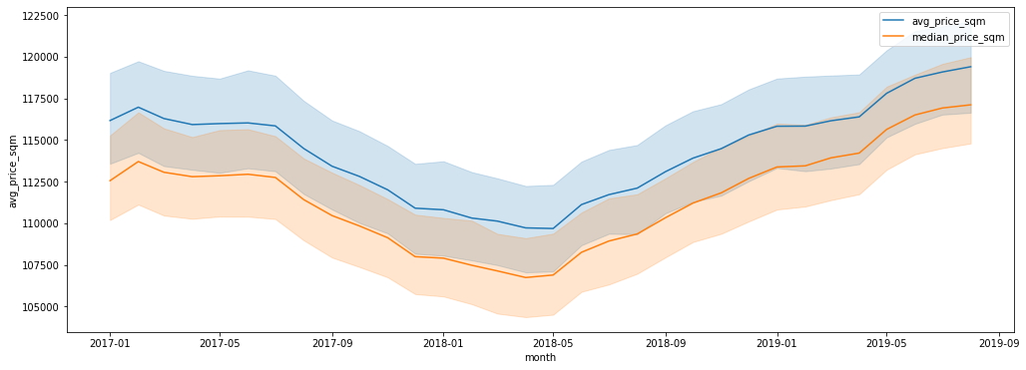
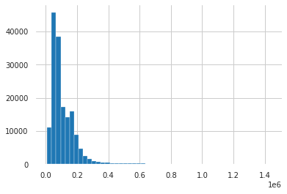
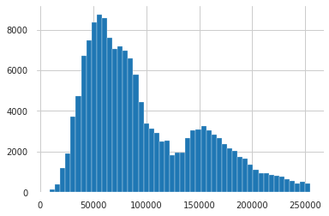
EDA

Slide 5
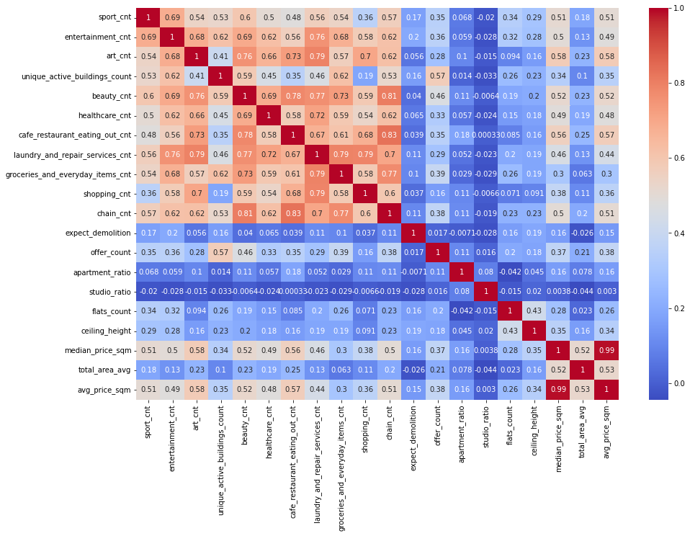

Slide 6
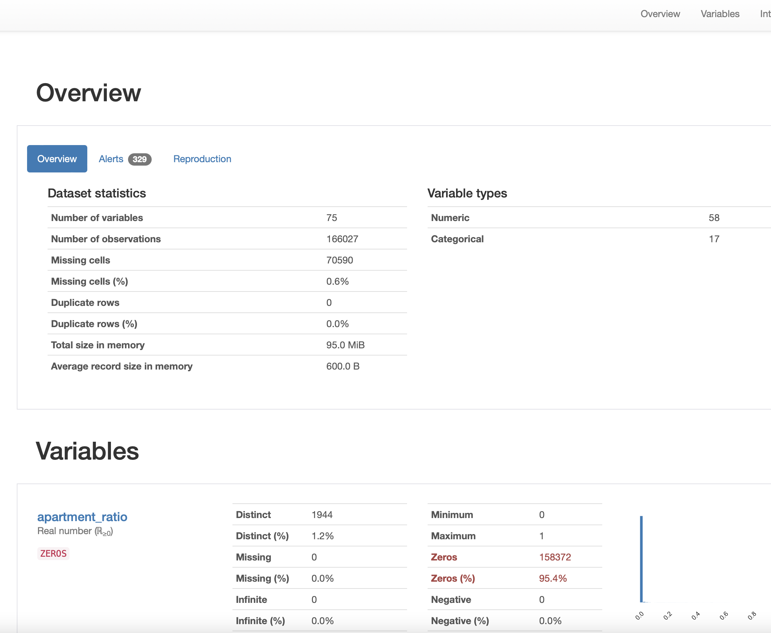
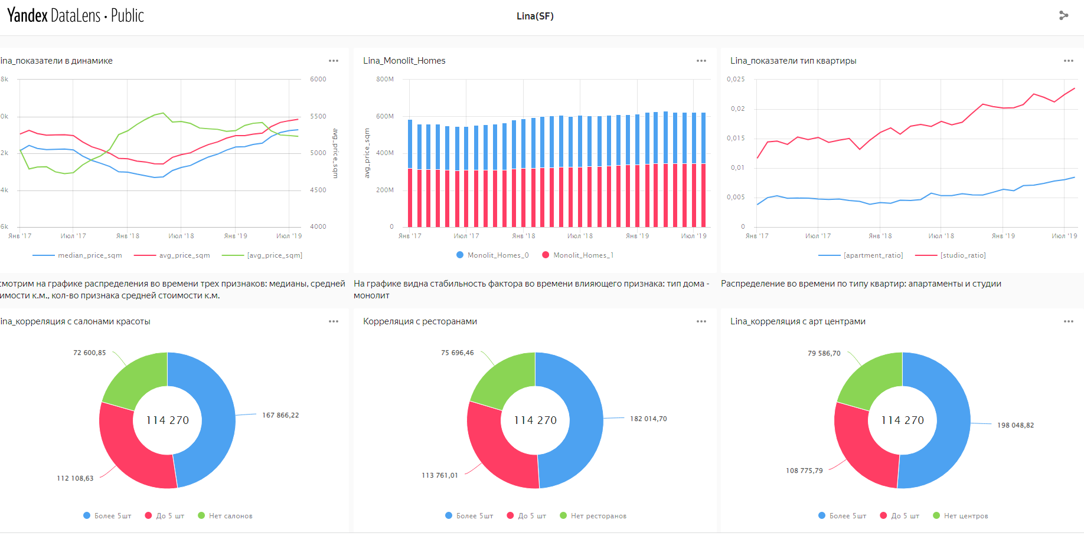
Pandas Profiling Report
DataLens

Slide 7
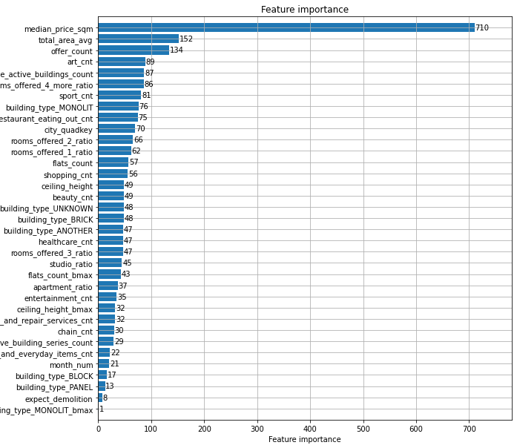
Baseline
LGBMRegressor
Максимальная глубина – 5
Фичи
Агрегированная статистика
История объявлений
Факторы из временной метки + производственный календарь
Лаги

Slide 8
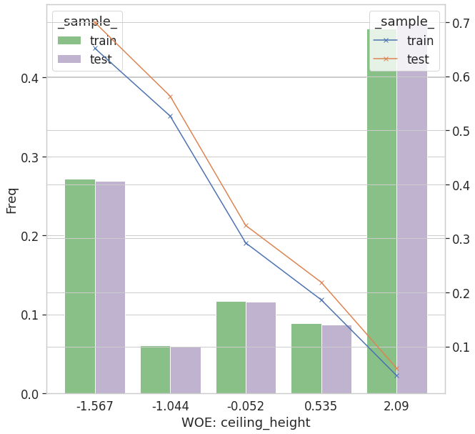
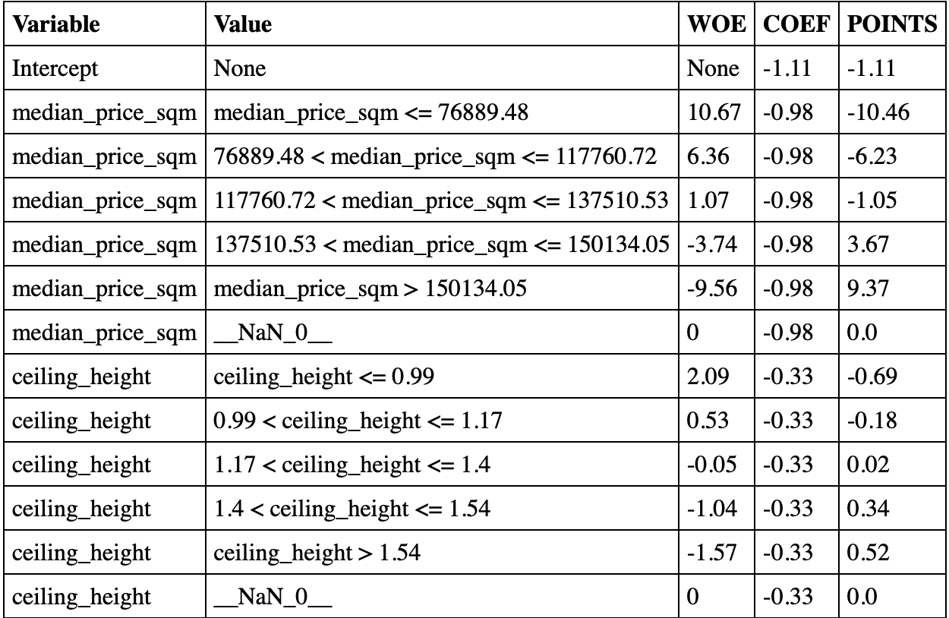
Путь в метриках
 | Baseline_ | Baseline_housebase_ | Baseline_housebase_TimeFeat_ | Baseline_housebase_TimeFeat_Lags_ | AN_Baseline_housebase_TimeFeat_ | Baseline_housebase_TimeFeat_TUNE | Final
R2 | 0,989 | 0,993 | 0,993 | 0,99 | 0,652 | 0,993
MAE | 3896,985 | 3498,833 | 3530,585 | 2782,058 | 11310,756 | 3437,108
RMSE | 10811,923 | 8322,351 | 8452,243 | 10161,256 | 59894,016 | 8368,615 | 8178,346
MAPE | 1,662 | 1,63 | 1,634 | 1,462 | 1,988 | 1,623
Linear_Regression | GradientBoostingRegressor
12564,635 | 9332,663

Slide 9
Итоговый вариант модели
Классификатор
Регрессия
Статистика по районам + агрегация объявлений + календарь
Бинарная классификация с помощью lightAutoML
Градиентный бустинг на решающих деревьях
Интерпретируемое разделение на дешевое и дорогое жилье по Q3

Slide 10
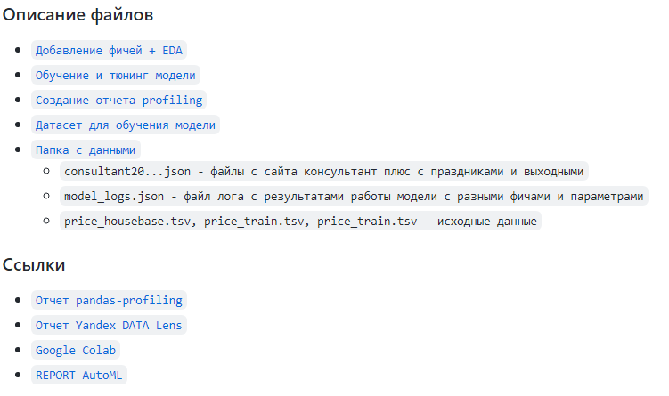
Точки роста
Добавление гео-аналитики
Анализ отзывов с карт
Прогнозирование временных рядов (ARIMA, fbprophet)
Tabnet
Репозиторий
*ссылка на репозиторий

Slide 11

QA

